Slide 1
ΓΥΜΝΑΣΙΟ ΛΙΝΟΠΕΤΡΑΣ 2016-2017
Καλωσορίσατε!

Slide 2
Διττός ο στόχος της παρουσίασης
γνωριμία με τα εγχειρίδια της Γλώσσας και της Λογοτεχνίας της Α΄ Γυμνασίου
& τη φιλοσοφία των μαθημάτων αυτών
βασικά βήματα για σωστή μελέτη με παραδείγματα μέσα από τα μαθήματα αυτά

Slide 3
ΝΕΟΕΛΛΗΝΙΚΗ ΓΛΩΣΣΑ
3 φορές τη βδομάδα

Slide 4
ΤΕΤΡΑΔΙΟ Α4 ΓΙΑ ΤΗ ΓΛΩΣΣΑ
κρατούν σημειώσεις
απαντούν την κατ’ οίκον εργασία
κολλούν τα φυλλάδιά τους

Slide 5
ΒΙΒΛΙΟ & ΤΕΤΡΑΔΙΟ ΛΟΓΟΤΕΧΝΙΑΣ
2 φορές τη βδομάδα

Slide 6
η Γλώσσα και η Λογοτεχνία είναι εξεταζόμενα μαθήματα
ο βαθμός είναι κοινός
η βαρύτητα όμως
πέφτει στο μάθημα
της Γλώσσα

Slide 7
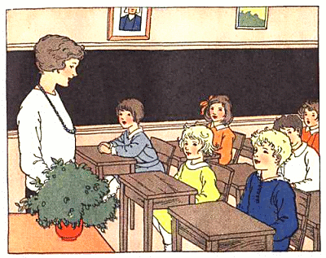
η φιλοσοφία της διδασκαλίας μας είναι απλή…

Slide 8
Στοχεύουμε:
στην απόκτηση γνώσεων
στην καλλιέργεια δεξιοτήτων
στην εκμάθηση
στρατηγικών μάθησης

Slide 9
ΔΙΑΓΩΝΙΣΜΑΤΑ
Επειδή ακριβώς δεν επιζητούμε την παπαγαλία για αυτό και στα διαγωνίσματα καί της Γλώσσας καί της Λογοτεχνίας συνεξετάζουμε γνωστά με άγνωστα κείμενα.
Με άλλα λόγια, οι μαθητές μας καλούνται να εντοπίσουν όλα όσα διδάχθηκαν μέσα από άγνωστα κείμενα.

Slide 10
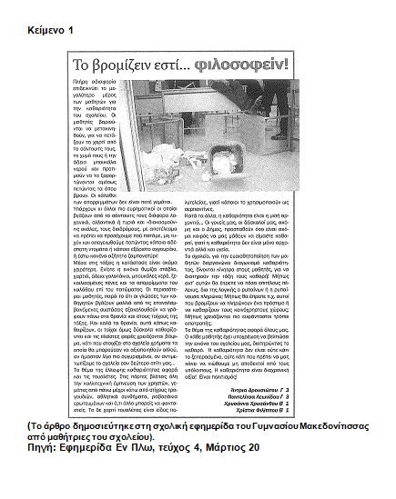
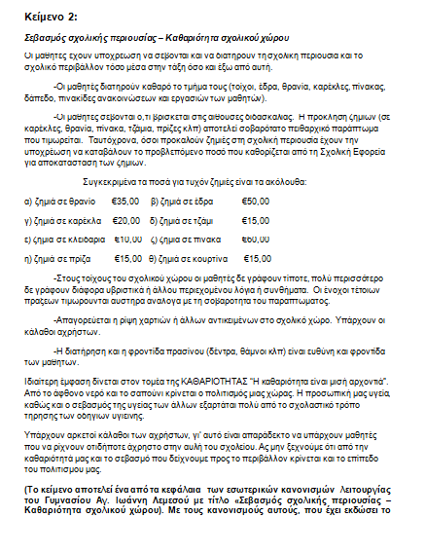
Παράδειγμα Γραπτού Γλώσσας
Ποιο είναι το επικοινωνιακό πλαίσιο (πομπός, δέκτης, σκοπός, κτλ.) μέσα στο οποίο παράγονται τα δύο κείμενα; Υπάρχουν ομοιότητες και διαφορές; Για την απάντησή σας μπορείτε να αξιοποιήσετε τα στοιχεία που συνοδεύουν τα κείμενα. [κείμενο και πλαίσιο επικοινωνίας] (Μονάδες 2)

Slide 11
Εμείς διδάξαμε το επικοινωνιακό πλαίσιο στην τάξη.
Το εφαρμόσαμε σε κείμενα διδαγμένα.
Το αναθέσαμε ως κατ’ οίκον εργασία, για να εξασκηθούν.
Το εξετάζουμε σε αδίδακτα κείμενα, αποκλείοντας με αυτόν τον τρόπο την παπαγαλία.

Slide 12
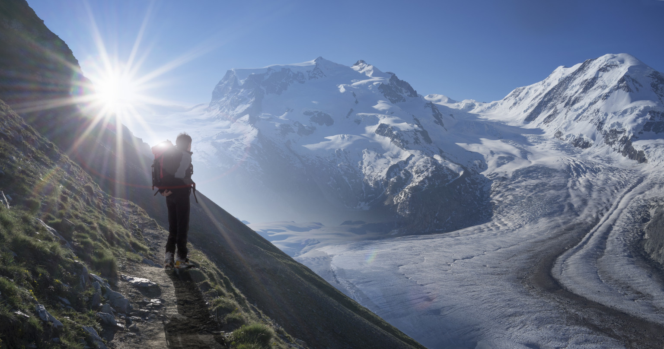
Αν μετά από τις διαφάνειες που είδατε σας φαίνονται όλα βουνό...
\
μην απελπίζεστε...

Slide 13
τρόποι
υπάρχουν,
για να
κατακτηθούν
οι γνώσεις

Slide 14
Όλα ξεκινούν στην τάξη,
την ώρα της διδασκαλίας…

Slide 15
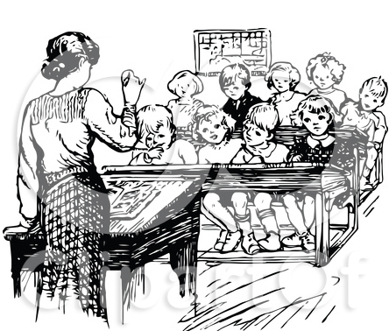
Η δουλειά που γίνεται στην τάξη είναι πάρα πολύ σημαντική, είναι ιερή.
Είναι η ώρα που στην τάξη
ο καθηγητής:
καθοδηγεί
εκμαιεύει
οικοδομεί τις νέες γνώσεις
καλλιεργεί δεξιότητες
δίνει τις οδηγίες για την κατ’ οίκον
μελέτη και εργασία

Slide 16
Για αυτό και οι μαθητές, για να κατακτήσουν τη γνώση, πρέπει την ώρα του μαθήματος ...
να βρίσκονται σε ετοιμότητα (ΕΤΟΙΜΟΠΟΛΕΜΟΙ)
να προσέχουν
να ακούν
να ερευνούν
να σκέφτονται & να κρίνουν
να εφαρμόζουν
να διατυπώνουν ερωτήματα, να εκφράζουν ανησυχίες & να αμφισβητούν
να δημιουργούν & να καινοτομούν
να συνεργάζονται
να διασκεδάζουν
ΝΑ ΑΓΩΝΙΖΟΝΤΑΙ ΨΥΧΗ ΤΕ ΚΑΙ ΣΩΜΑΤΙ

Slide 17
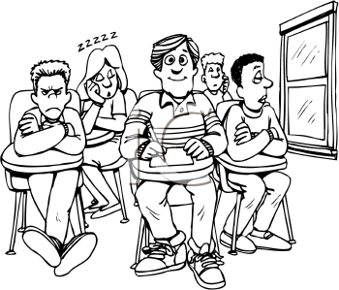
ΣΥΜΠΕΡΑΣΜΑ
Η ετοιμότητα και η προσπάθεια επομένως στην τάξη την ώρα της διδασκαλίας είναι η αρχή του αγώνα.

Slide 18
...και τελειώνουν στο σπίτι με την κατ’ οίκον μελέτη.

Slide 19
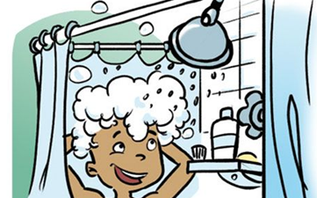
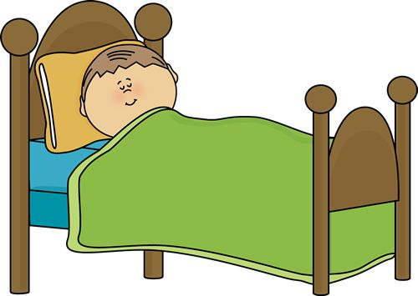
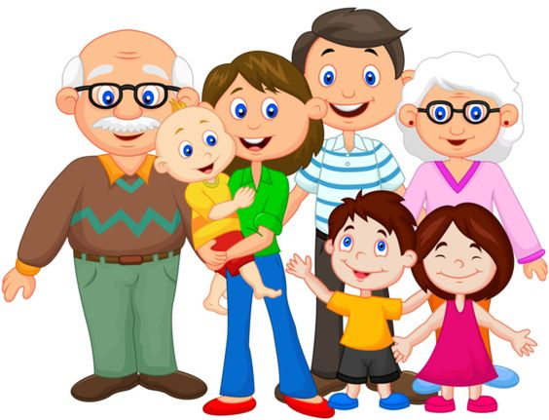
Στο σπίτι είναι επιτακτικό τα παιδιά
μετά το σχόλασμα να ικανοποιούν
τις βασικές και άλλες τους ανάγκες.

Slide 20
Μετά όμως και
τη χαλάρωση,
ανανεωμένοι,
ορεξάτοι,
μπορούν να
στρωθούν
στη μελέτη
και στην προετοιμασία
για την επόμενη μέρα στο σχολείο.

Slide 21
Βήματα κατ’ οίκον μελέτης

Slide 22
Βήμα 1^{ο} : Ετοιμάζω τον χώρο μελέτης μου.
Δεν χρειάζονται πολλά...
ένα καθαρό τραπέζι και μια καρέκλα (όχι πολύ αναπαυτική)
ικανοποιητικός φωτισμός
ησυχία στον χώρο
Μαθητικά εργαλεία: γραφική ύλη, σχολικό πρόγραμμα, βιβλία, τετράδια, ντοσιέδες

Slide 23
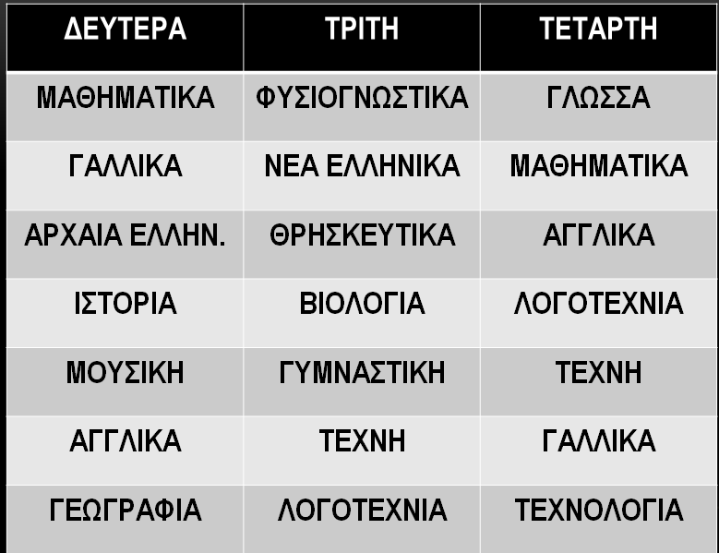
Βήμα 2^{ο} : Συμβουλεύομαι το σχολικό πρόγραμμα & οργανώνω τη μελέτη μου βάσει του προγράμματος της επόμενης μέρας

Slide 24
Βήμα 3^{ο} : Διαλέγω από τη βιβλιοθήκη μου μόνο τα μαθήματα της επόμενης μέρας και τα τακτοποιώ δίπλα μου. Ξεκινώ να διαβάζω ένα, ένα τα μαθήματα αρχίζοντας από το πιο δύσκολο ή το πιο απαιτητικό. Π.χ. Θα ξεκινήσω από τη Γλώσσα.

Slide 25
Βήμα 4^{ο} : Συμβουλεύομαι το σημειωματάριό μου, για να θυμηθώ τι έχω να διαβάσω π.χ. στη Γλώσσα.

Slide 26
Βήμα 5^{ο} : Αρχίζω τη μελέτη μου π.χ. του μαθήματος της Γλώσσας.

Slide 27
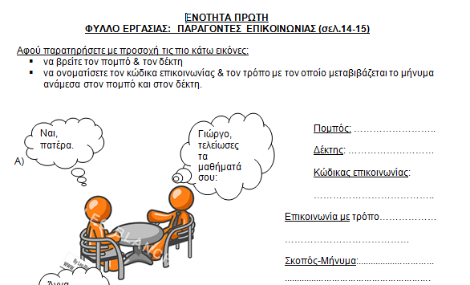
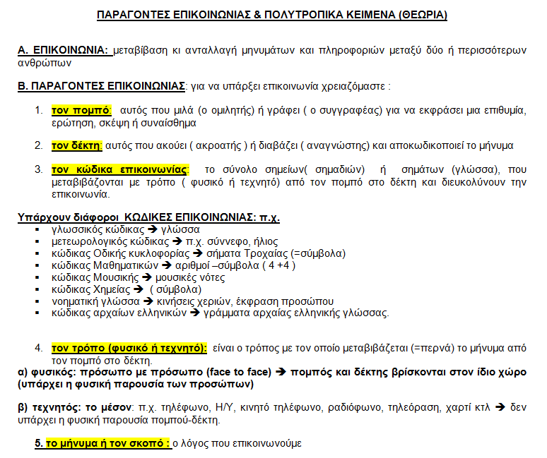
Εφαρμογή 5^{ου} βήματος
Έχω λοιπόν να μελετήσω τους
παράγοντες επικοινωνίας.
Μελετώ από το βιβλίο τις
σχετικές σελίδες. Αυτές που
δουλέψαμε με τον/την καθηγητή/τριά μου
στην τάξη.
Μετά, κοιτάω τις σημειώσεις
μου.
Έπειτα, ελέγχω τον εαυτό μου
κατά πόσον έχω κατανοήσει
και κατακτήσει τη θεωρία.

Slide 28
Πώς μπορώ να ελέγξω, εάν έχω κατακτήσει τους Παράγοντες επικοινωνίας;

Slide 29
Όταν είμαι σε θέση:
α) να εξηγήσω σε κάποιον τι είναι οι
παράγοντες επικοινωνίας και
β) όταν μπορώ να τους εφαρμόσω σε ένα
δικό μου παράδειγμα τότε τους έχω
κατακτήσει

Slide 30
Παράδειγμα εφαρμογής της διδαχθείσας θεωρίας
σε ένα αδίδακτο κείμενο
Βρίσκω μια οποιαδήποτε επικοινωνιακή περίσταση και αναζητώ το επικοινωνιακό πλαίσιο.

Slide 31
Βήμα 6^{ο} : Λύνω την κατ’ οίκον εργασία στο τετράδιό μου. Κολλάω τυχόν φυλλάδια και τακτοποιώ βιβλίο και τετράδιο στην τσάντα μου.

Slide 32
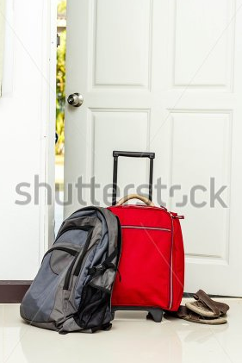
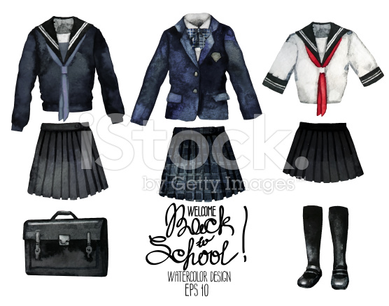
Επαναλαμβάνω την ίδια απλή διαδικασία για όλα τα μαθήματα.
Με την ολοκλήρωση και του τελευταίου μαθήματος κάνω έναν γρήγορο επανέλεγχο, για να βεβαιωθώ πως έχω βάλει τετράδια και βιβλία στη σχολική μου τσάντα και τη βάζω δίπλα από την εξώπορτα.
Ετοιμάζω καθαρά σχολικά ρούχα για την επόμενη μέρα και είμαι πια έτοιμος/η να αξιοποιήσω όπως εγώ θέλω τον χρόνο που μου απέμεινε.

Slide 33
Για τη μελέτη της Λογοτεχνίας ακολουθώ τα ίδια βήματα, την ίδια πορεία.
συμβουλεύομαι το σημειωματάριό μου, για να θυμηθώ τι έχω να διαβάσω στο μάθημα της Λογοτεχνίας (π.χ. Αναφορά στον Γκρέκο)
αρχίζω τη μελέτη μου: πρώτα, πρώτα μελετώ ξανά το κείμενο και μαθαίνω με δικά μου λόγια το περιεχόμενο (την ιστορία).

Slide 34
Στη συνέχεια μελετώ:
α) τις σημειώσεις που κράτησα πάνω
στο βιβλίο (υπογραμμίσεις, άγνωστες
λέξεις, λέξεις-κλειδιά, κύρια σημεία)
β) τις σημειώσεις του καθηγητή από το
τετράδιο ή το φύλλο εργασίας
επαναλαμβάνω, εξηγώ με δικά μου λόγια όσα έχω μελετήσει
λύνω την κατ’ οίκον εργασία

Slide 35
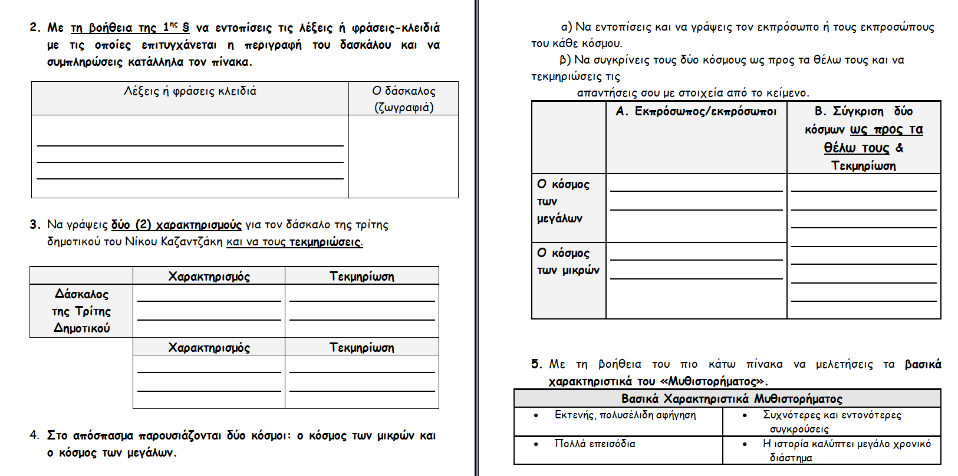
Παράδειγμα φύλλου εργασίας

Slide 36
Παράδειγμα ενός τέτοιου
διδαγμένου ερωτήματος
Να χαρακτηρίσεις τον δάσκαλο της Γ΄ τάξης του Δημοτικού του Νίκου Καζαντζάκη από το απόσπασμα «Αναφορά στον Γκρέκο».

Slide 37
Διδασκαλία ερωτήματος
επεξήγηση της φράσης «χαρακτηρισμός
προσώπου»
κατάκτηση της στρατηγικής για τον
χαρακτηρισμό ενός ήρωα
εφαρμογή της στρατηγικής στο διδαγμένο
κείμενο με τη συμπλήρωση στο φύλλο
εργασίας της εν λόγω εργασίας
ανάθεση ως κατ’ οίκον εργασίας τον
χαρακτηρισμό ενός άλλου ήρωα του
διδαγμένου κειμένου

Slide 38
Εννοείται ότι ο καθηγητής αναμένει από τον μαθητή του στην προφορική εξέταση του επόμενου μαθήματος:
α) να μπορεί να χαρακτηρίσει τα πρόσωπα
του διδαγμένου κειμένου (π.χ. δάσκαλος)
β) να μπορεί να εξηγεί με δικά του λόγια τον
τρόπο με τον οποίο εργαζόμαστε για να
χαρακτηρίσουμε κάποιο πρόσωπο
γ) να μπορεί να χαρακτηρίζει οποιοδήποτε
ήρωα από οποιοδήποτε λογοτεχνικό έργο

Slide 39
Παράδειγμα φύλλου εργασίας

Slide 40
Πώς βοηθώ εγώ ο γονιός το παιδί μου να μελετά σωστά;

Slide 41
Πώς βοηθώ εγώ ο γονιός το παιδί μου να μελετά σωστά;
Βοηθώ ή καλύτερα μαθαίνω το παιδί μου πώς να
οργανώνει τη μελέτη του.
Φροντίζω να έχει τον κατάλληλο χώρο για μελέτη
και να μην έχει περισπασμούς (τηλεόραση,
κινητό, διαδίκτυο κτλ).
Φροντίζω να ικανοποιούνται οι βασικές του
ανάγκες μετά το σχολείο (φαγητό, ξεκούραση,
παιχνίδι).
Στηρίζω, ενθαρρύνω, καθοδηγώ.
Οριοθετώ – ελέγχω τα χρονοδιαγράμματα
χωρίς να απειλώ το παιδί με τιμωρίες.

Slide 42
Συνέχεια...
Δεν απαντώ εγώ τις εργασίες του παιδιού μου, αλλά βοηθώ όποτε και όπου μου ζητηθεί με κάποια διευκρίνιση ή κάποια επιπρόσθετη επεξήγηση.
Ελέγχω το βράδυ, εάν ολοκλήρωσε το διάβασμα και εάν τακτοποίησε τα πράγματά του στην τσάντα του
Κουβεντιάζω με το παιδί μου για το σχολείο, τους καθηγητές, τους συμμαθητές, τα μαθήματα
Ζητώ από το παιδί μου να μου εξηγήσει με δικά του λόγια π.χ. τι έκαναν στα Νέα. Με τον τρόπο αυτό μέσα από την επικοινωνία παιδιού –γονιού το παιδί μου κάνει επανάληψη το μάθημα.

Slide 43
Τα μυστικά συστατικά για επιτυχία στη μάθηση είναι...

Slide 44
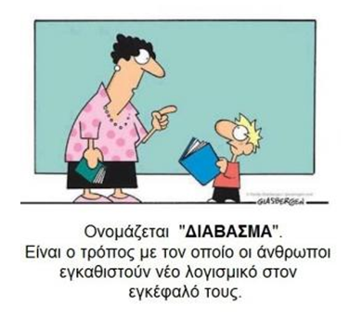
συστηματική, οργανωμένη μελέτη
επανάληψη

Slide 46
ΓΥΜΝΑΣΙΟ ΛΙΝΟΠΕΤΡΑΣ 2016-2017
Σας ευχαριστώ
για την
προσοχή σας.
Για τις ανάγκες της παρούσας παρουσίασης αξιοποιήθηκαν εικόνες- φωτογραφίες από το διαδίκτυο.
Notes:
46

